Slide 1
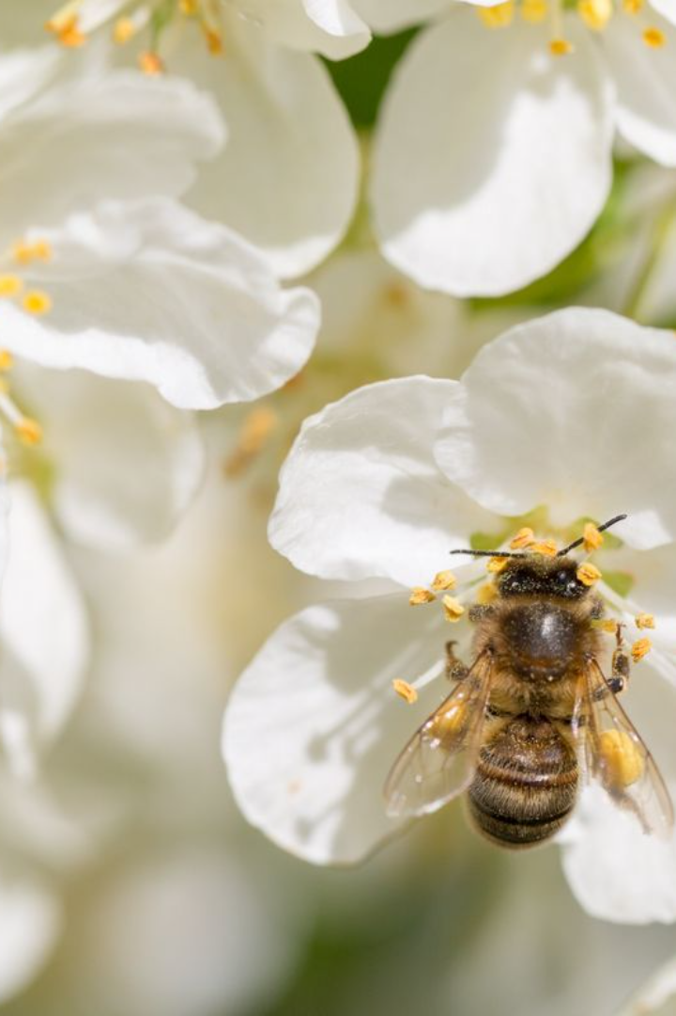
Dlaczego pszczoły są ważne dla człowieka
Pszczoły odgrywają kluczową rolę w zapylaniu roślin, co przyczynia się do utrzymania różnorodności ekosystemów i produkcji żywności dla ludzkości. Ich znaczenie rozciąga się od zapylania kwiatów po produkcję miodu oraz innych cennych produktów pszczelich.
Gabriel Letkiewicz

Slide 2
Znaczenie zapylania: Jak pszczoły pomagają w zapylaniu roślin
1
Zapylanie roślin
2
Zachowanie ekosystemów
3
Rola w produkcji żywności
Pszczoły zbierają nektar i pyłek z kwiatów, przenosząc pyłek między kwiatami, co umożliwia proces zapylania i produkcję nasion roślin.
Zapylanie przez pszczoły wspiera zdrowie ekosystemów lądowych i wodnych, pomagając utrzymać ich równowagę i różnorodność.
Bez zapylania przez pszczoły wiele roślin nie byłoby w stanie wytworzyć owoców i nasion, niezbędnych dla ludzkiej diety.

Slide 3
Produkcja miodu: Jak pszczoły produkują miód i jego znaczenie dla człowieka
Proces produkcji
Wartość odżywcza
Pszczoły zbierają nektar z kwiatów, a następnie przetwarzają go w maśle koperkowym, który jest miodem.
Miękki, słodki i pełen wartości odżywczych, miód to doskonały źródło energii, witamin i antyoksydantów.

Slide 4
Produkty pszczelarskie: Inne produkty, takie jak propolis, pyłek kwiatowy i mleczko pszczele
Propolis
Naturalny środek dezynfekujący o właściwościach leczniczych.
Pyłek kwiatowy
Bogate źródło białka, witamin i minerałów.
Mleczko pszczele
Odporność na choroby oraz wsparcie dla układu odpornościowego.

Slide 5
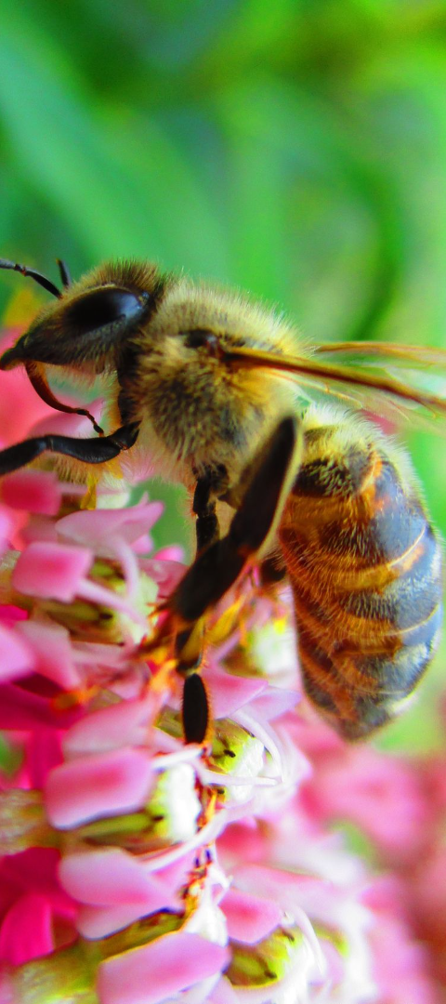
Rola pszczoły w ekosystemie: Jak pszczoły wpływają na równowagę ekosystemu
Zróżnicowanie flory
Ochrona siedlisk
Poprzez zapylanie, pszczoły przyczyniają się do zwiększenia zróżnicowania gatunków roślin.
Ich działania sprzyjają utrzymaniu różnorodności siedlisk oraz zachowaniu harmonii w ekosystemach przyrodniczych.

Slide 6
Zagrożenia dla populacji pszczół: Czynniki, które zagrażają populacji pszczół
1
Wpływ środowiska
2
Pasożyty
Zmiany klimatyczne, utrata siedlisk, zanieczyszczenia i stosowanie pestycydów stanowią zagrożenie dla pszczół.
Pszczoły cierpią z powodu inwazji przez pasożyty, takie jak roztocze i chrząszcze.

Slide 7
Dlaczego ochrona pszczół jest ważna: Konsekwencje utraty pszczół dla człowieka i środowiska
1tys
2/3
Gatunki roślin zagrożone
Żywność dla ludzi
Ponad tysiąc gatunków roślin owadopylnych jest zagrożonych w związku z ubytkiem populacji pszczół.
Ok. 2/3 spożywanych przez ludzi roślin zależy od zapylania pszczele.

Slide 8
Jak możemy pomóc pszczołom: Praktyczne sposoby, jak wspierać populację pszczół
Sadź rośliny miododajne
Ogranicz stosowanie pestycydów
Wsparcie pszczelarstwa lokalnego
Kwiaty takie jak lawenda, chabry, dzikie róże czy werbena dostarczają pszczołom nektaru i pyłku.
Unikaj używania silnych chemikaliów w swoim ogrodzie, które mogą mieć negatywny wpływ na pszczoły.
Kupuj miód i inne produkty pszczelarskie od lokalnych pszczelarzy, wspierając tym samym lokalną populację pszczół.

